Slide 1
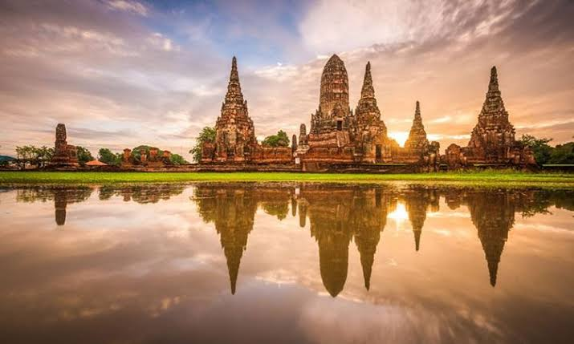

หน่วยการเรียนรู้ที่๓
อณาจักรอยุธยาและธนบุรี
วิชาประวัติศาสตร์ ชั้นประถมศึกษาปีที่๕
ครูสัมฤทธิ์ หะยีลาเต๊ะ
โรงเรียนนิบงชนูปถัมภ์ สพป.ยล.1

Slide 2

อนาจักรอยุธยา
การสถาปนาอนาจักรอยุธยา
ตั้งชื่อพระนครว่า “กรุงเทพทวาราวดีศรีอยุธยา”

Slide 3
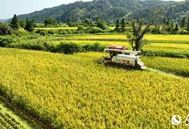
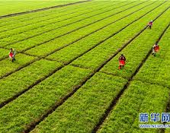
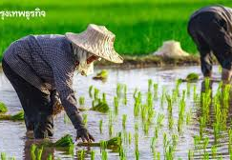
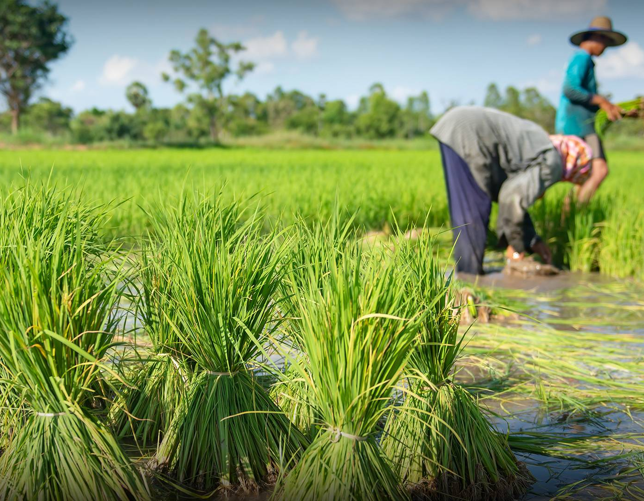
ปัจจัยที่มีผลต่อการสถาปนาอานาจักรอยุธยา
เป็นที่ที่มีความอุดมสมบูรณ์
เหมาะแกการเพาะปลูก

Slide 4

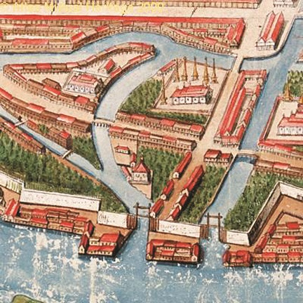
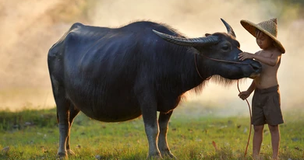
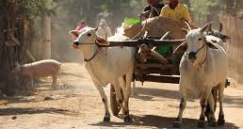
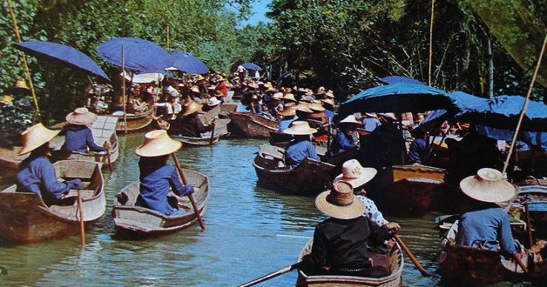
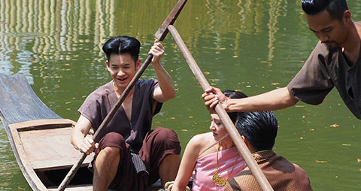
ปัจจัยที่มีผลต่อการสถาปนาอานาจักรอยุธยา
สะดวกแก่การคมนาคม สามารถติดต่อค้าขายกับหัวเมืองและต่างประเทศได้

Slide 5
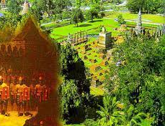
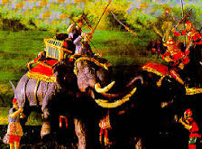
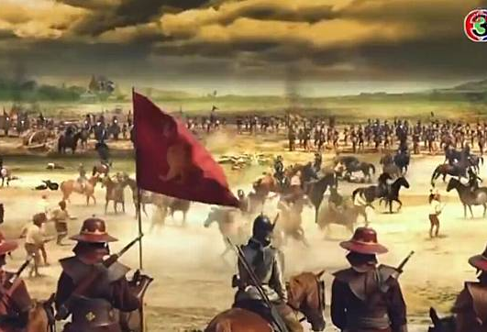
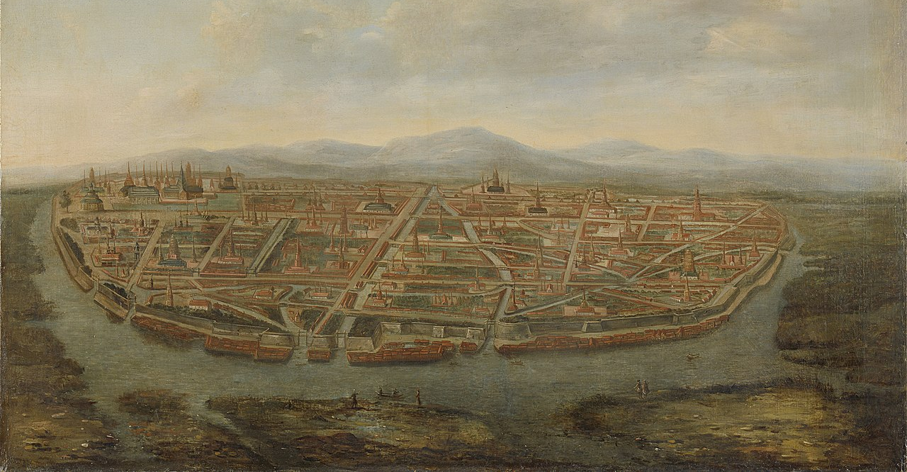
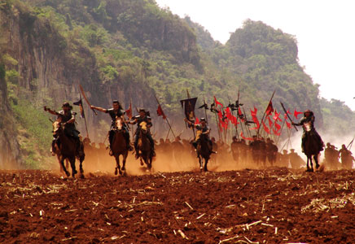
ปัจจัยที่มีผลต่อการสถาปนาอานาจักรอยุธยา
มีความเหมาะสมด้านยุทธศาสตร์
ข้าศึกจะยกทัพโจมดีได้เฉพาะหน้าแล้งเท่านั้น

Slide 6
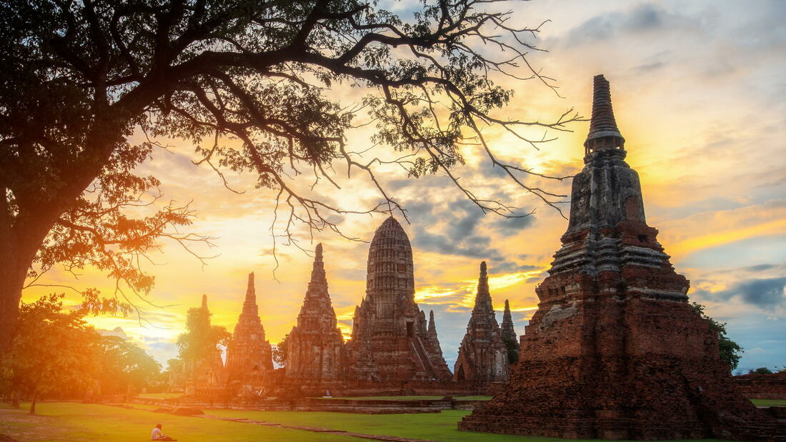
กรุงศรีอยุธยาเป็นราชธานี (เมืองหลวง) ถึง ๔๑๗ ปี

Slide 7

กรุงรัตนโกสินทร์

Slide 8

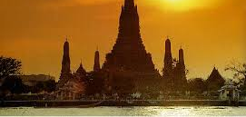

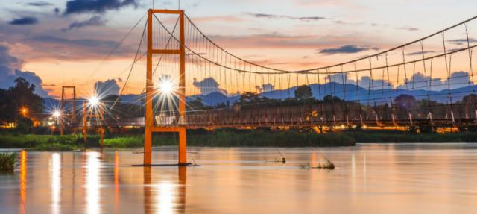
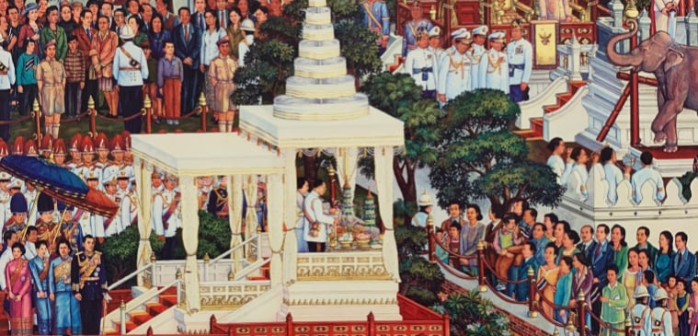

การสถาปนากรุงรัตนโกสินทร์
ขึ้น 10 ค่ำ เดือน 6 ปีขาล ตรงกับวันที่ 21 เมษายน พ.ศ. 2325 เวลา 06.54 น. พระราชทานนามพระนครใหม่ว่า "กรุงเทพมหานคร บวรรัตนโกสินทร์ มหินทรายุธยา มหาดิลกภพ นพรัตนราชธานีบูรีรมย์ อุดมราชนิเวศน์มหาสถาน
21 เมษายน 2564 ครบรอบ 239 ปี

Slide 9
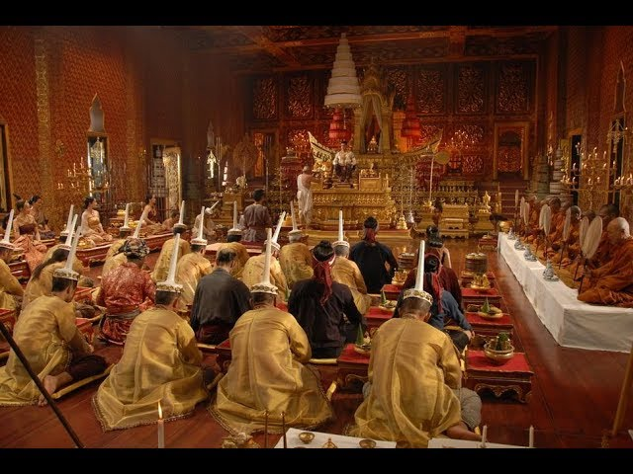

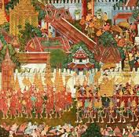

ปัจจัยที่ส่งเสริมความเจริญรุ่งเรืองทางเศรษฐกิจและการเมืองการปกครองของอยุธยา

Slide 10
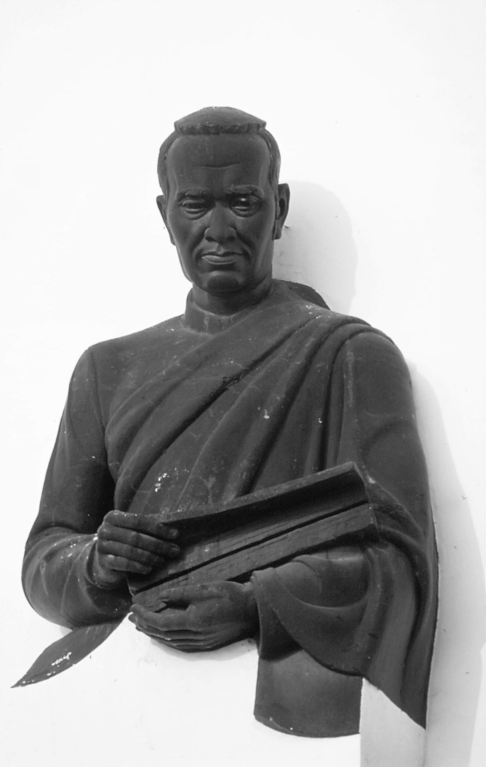
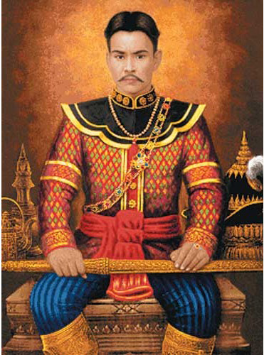
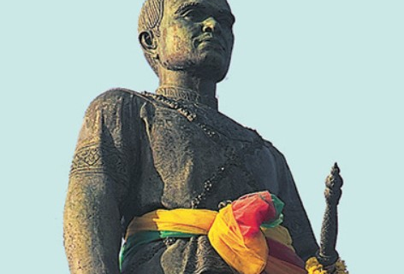
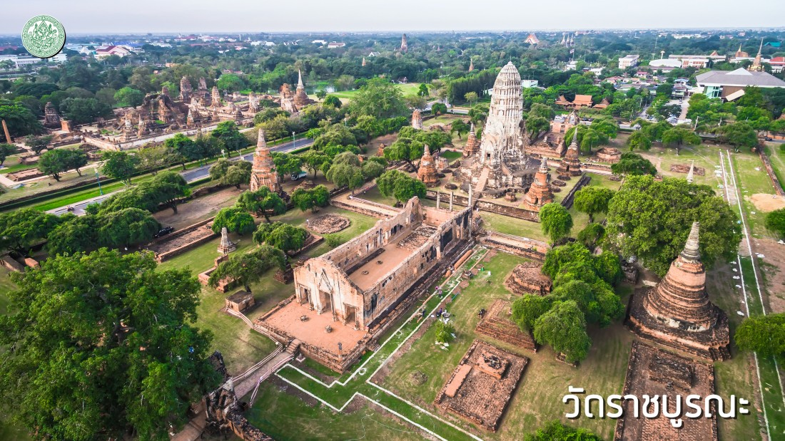
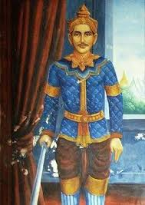
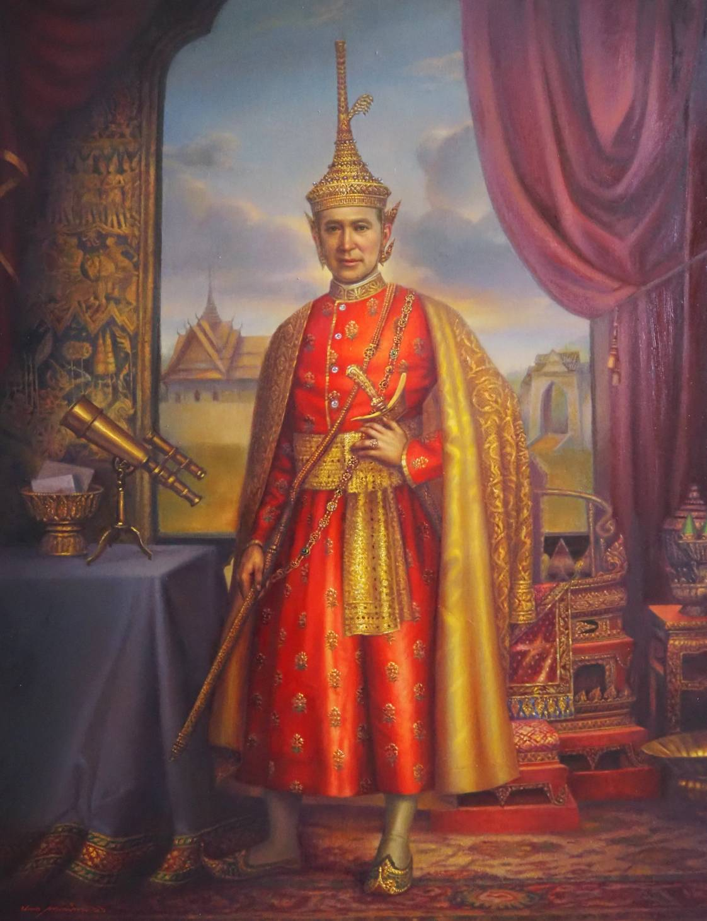
การมีผู้นำที่มีความสามารถ

Slide 11
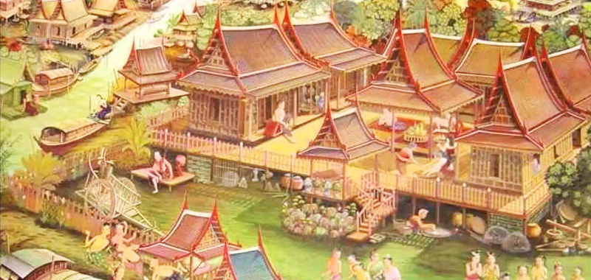
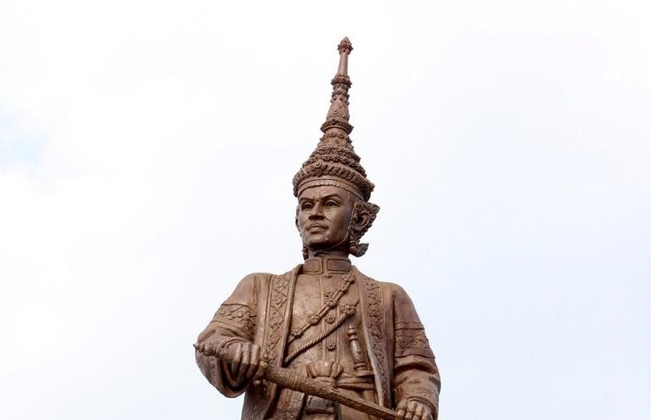
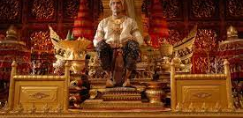
สมเด็จพระรามาธิบดีที่ ๑
เป็นผู้สถาปนากรุงศรีอยุธยา

Slide 12
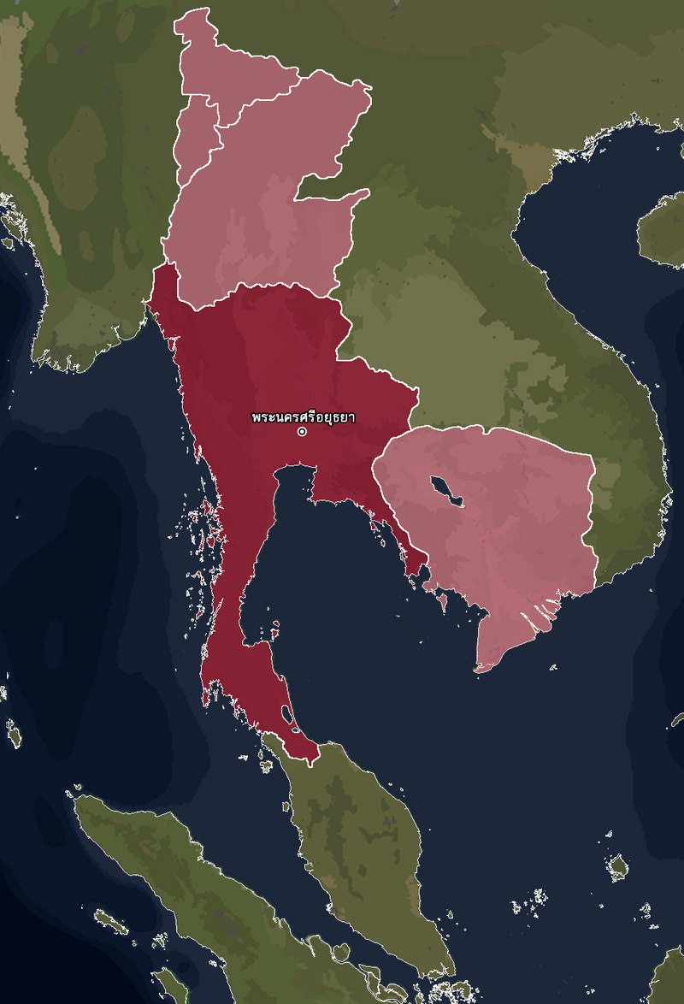
สมเด็จพระบรมราชาธิราชที่ ๒
ขยายอำนาจไปถึง
อนาจักรเขมร

Slide 13
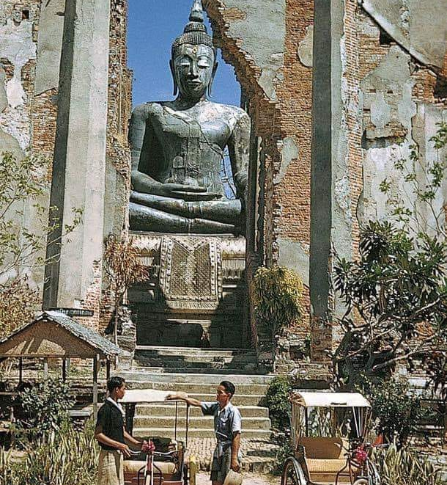
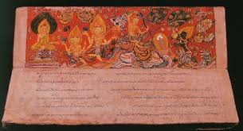

สมเด็จพระบรมไตรโลกนาถ
สร้างความมั่นคงด้านการเมืองการปกครอง ส่งเสริมวรรณกรรมและพุทธศาสนา

Slide 14
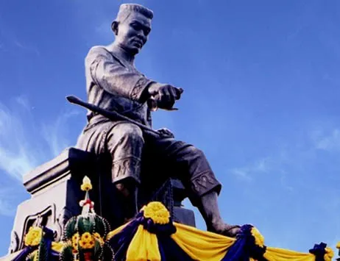
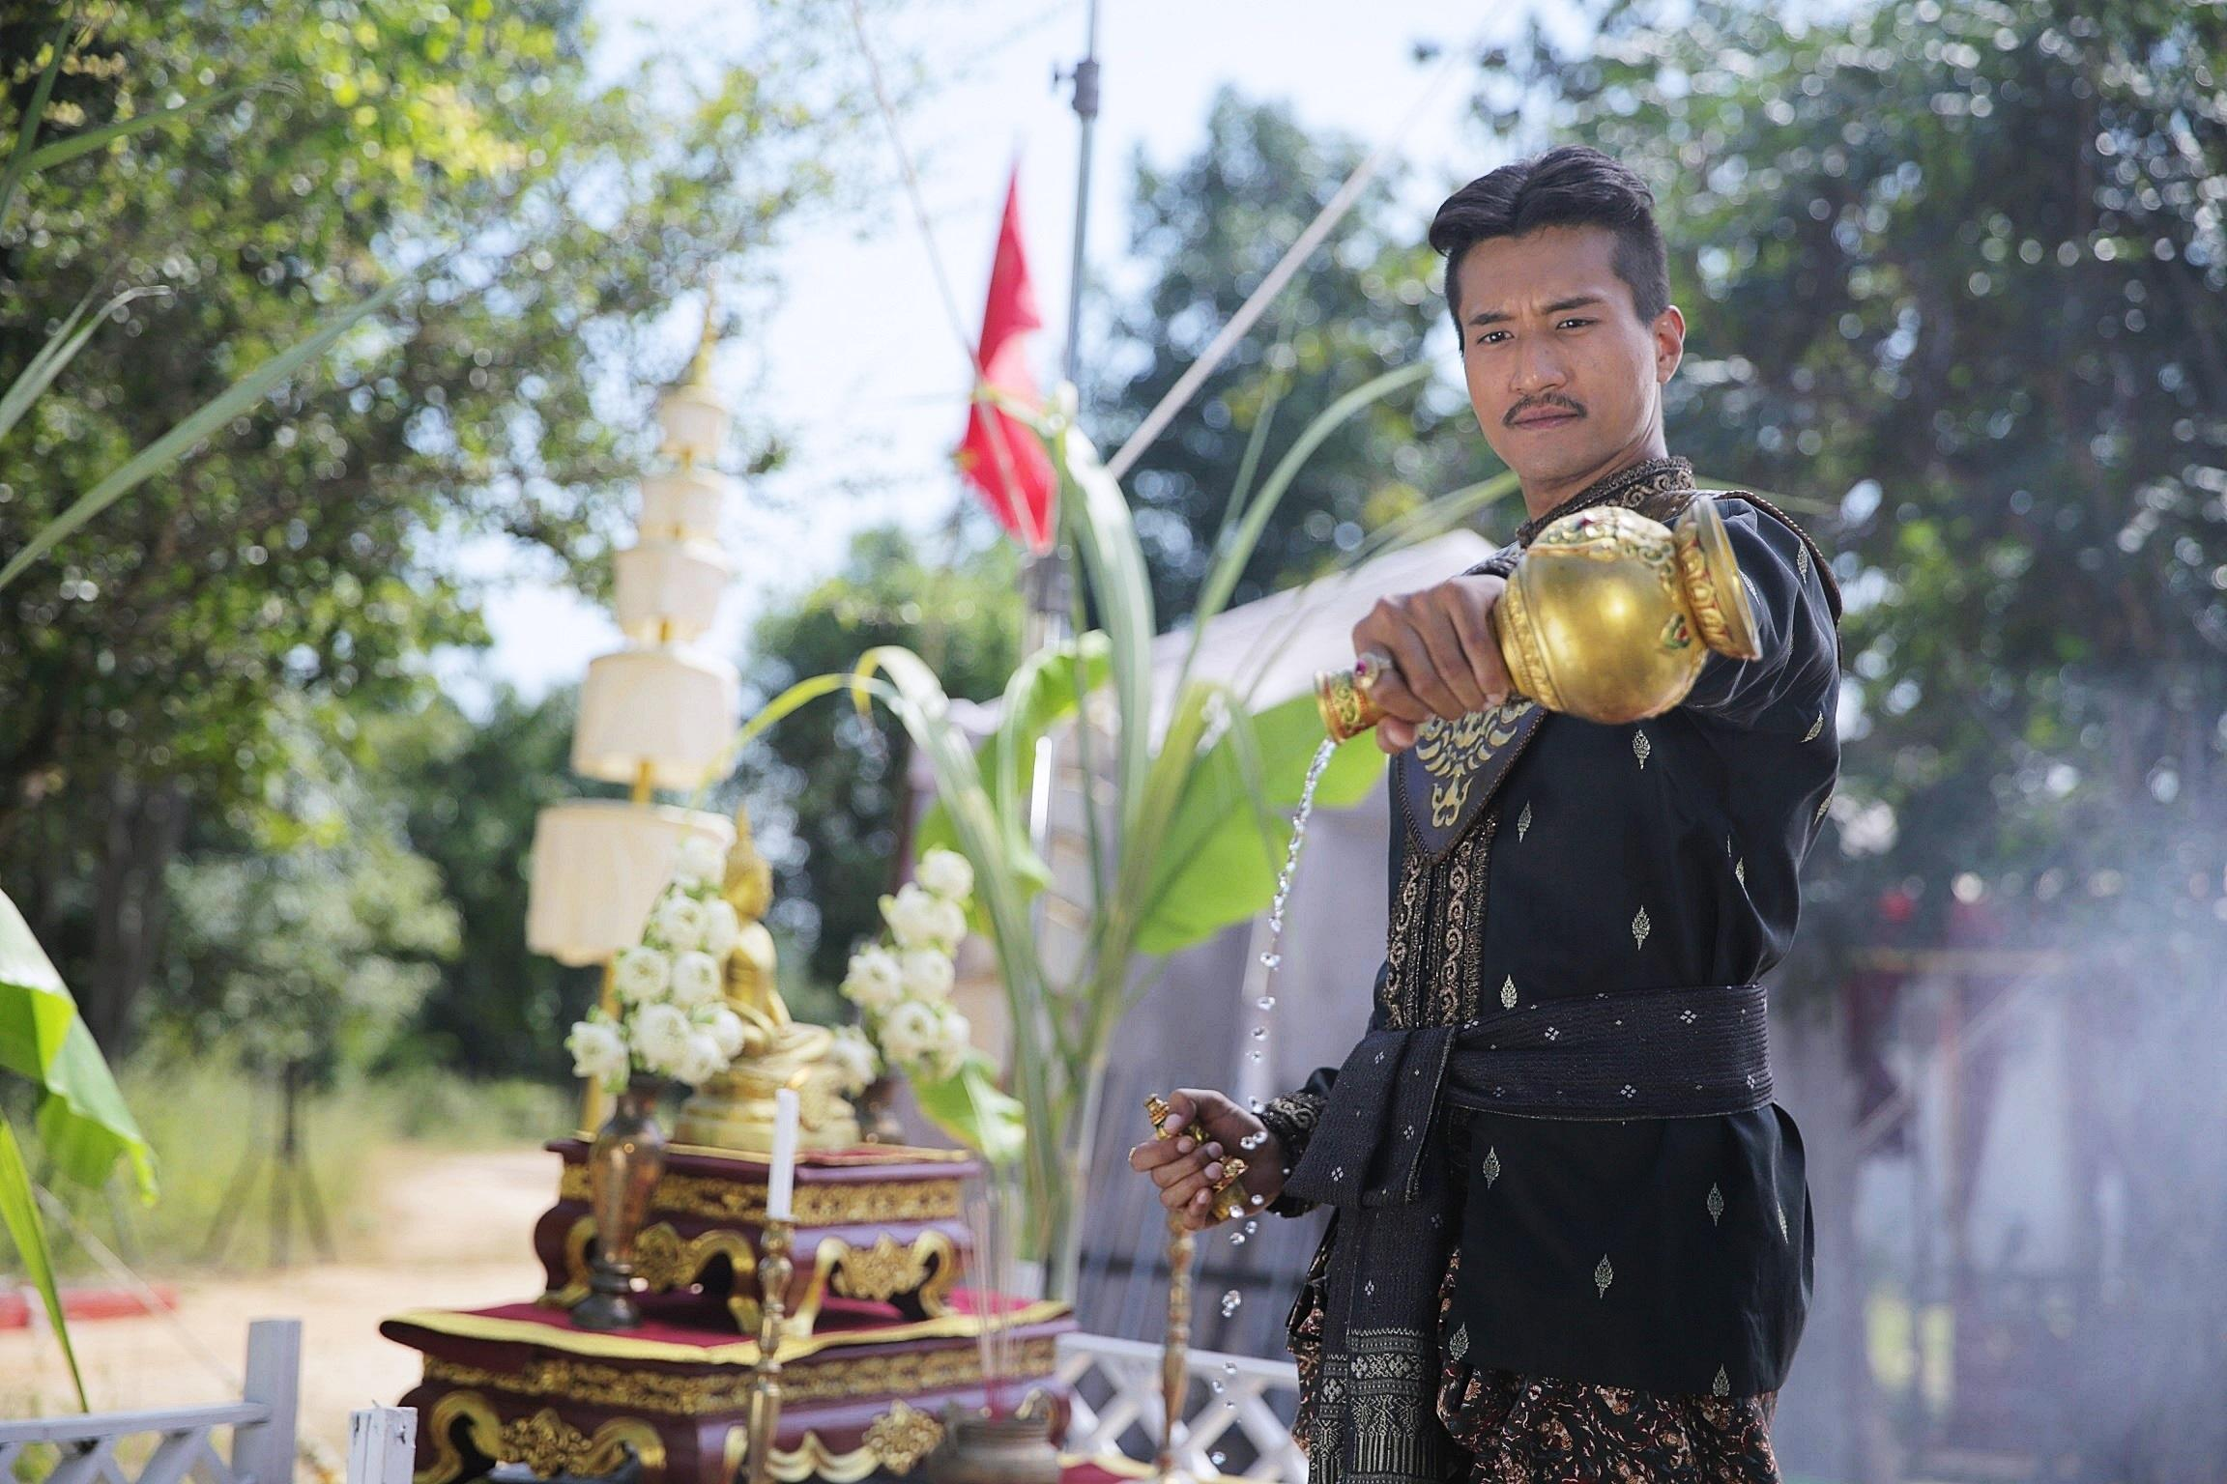
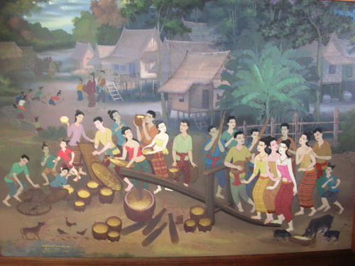
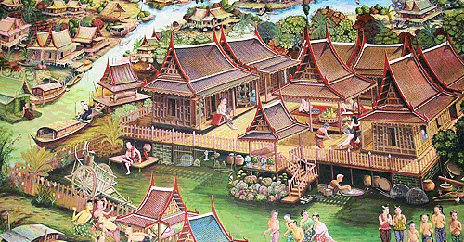
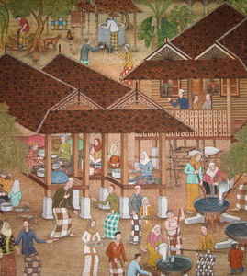
สมเด็จพระนเรศวลมหาราช
ประกาศอิสรภาพจากพม่า และสร้างความมั่นคงให้กรุงศรีอยุทธยา

Slide 15
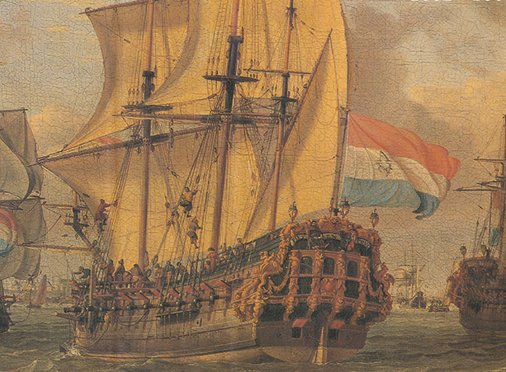
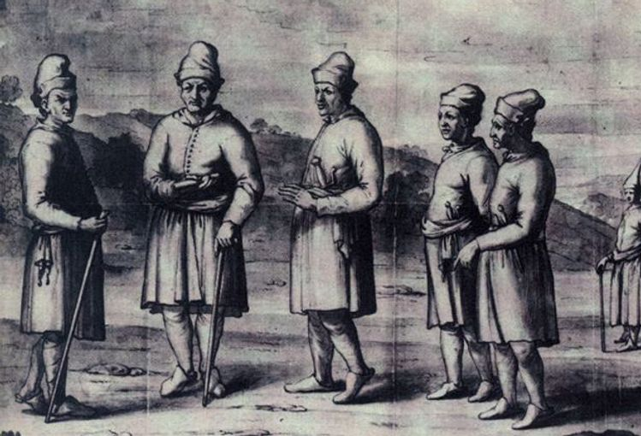
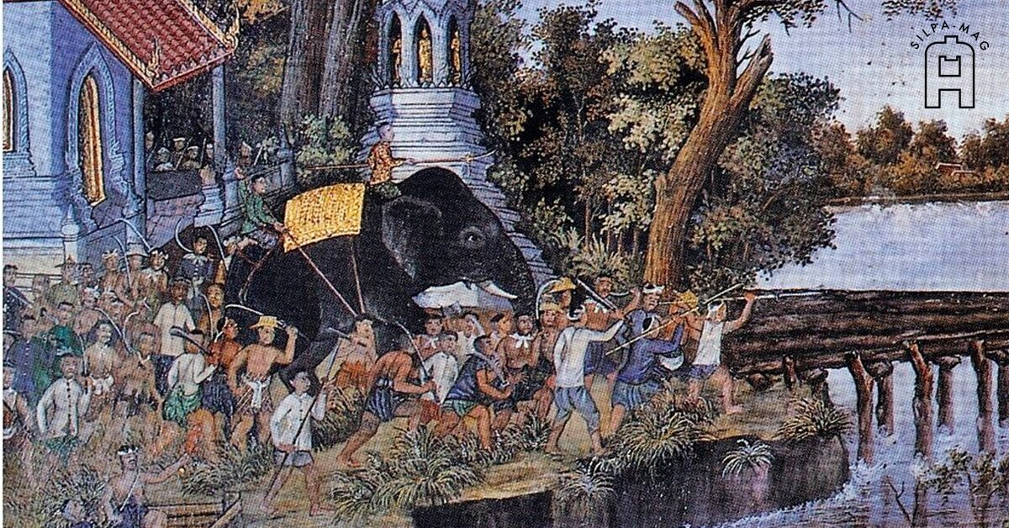
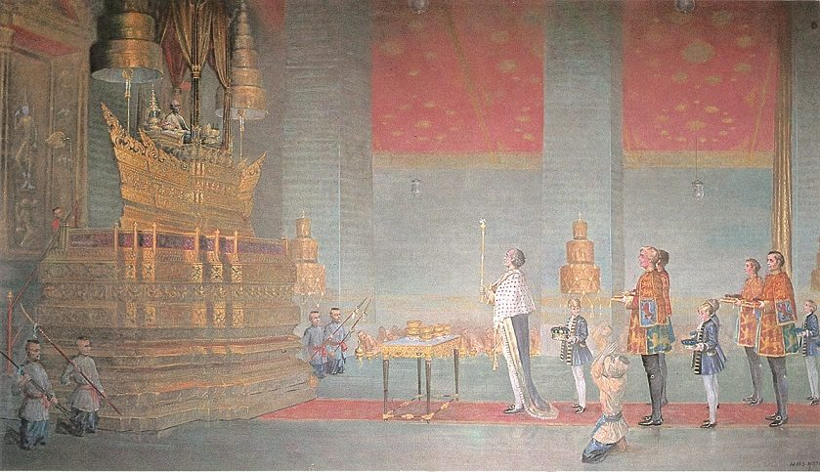
สมเด็จพระนารายณ์มหาราช
สร้างความสัมพันธ์ทางการทูตกับต่างประเทศ

Slide 16
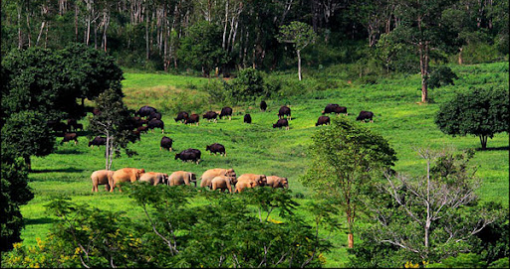
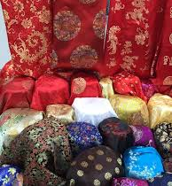
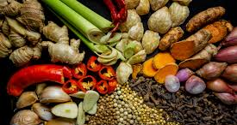
2.2 การมีที่ตั้งที่เหมาะสม
มีแม่น้ำล้อมรอบ มีความอุดมสมบูรณ์ การค้าขายกับหัวเมืองและต่างชาติได้สะดวก เป็นเมืองท่าสำคัญ

Slide 17

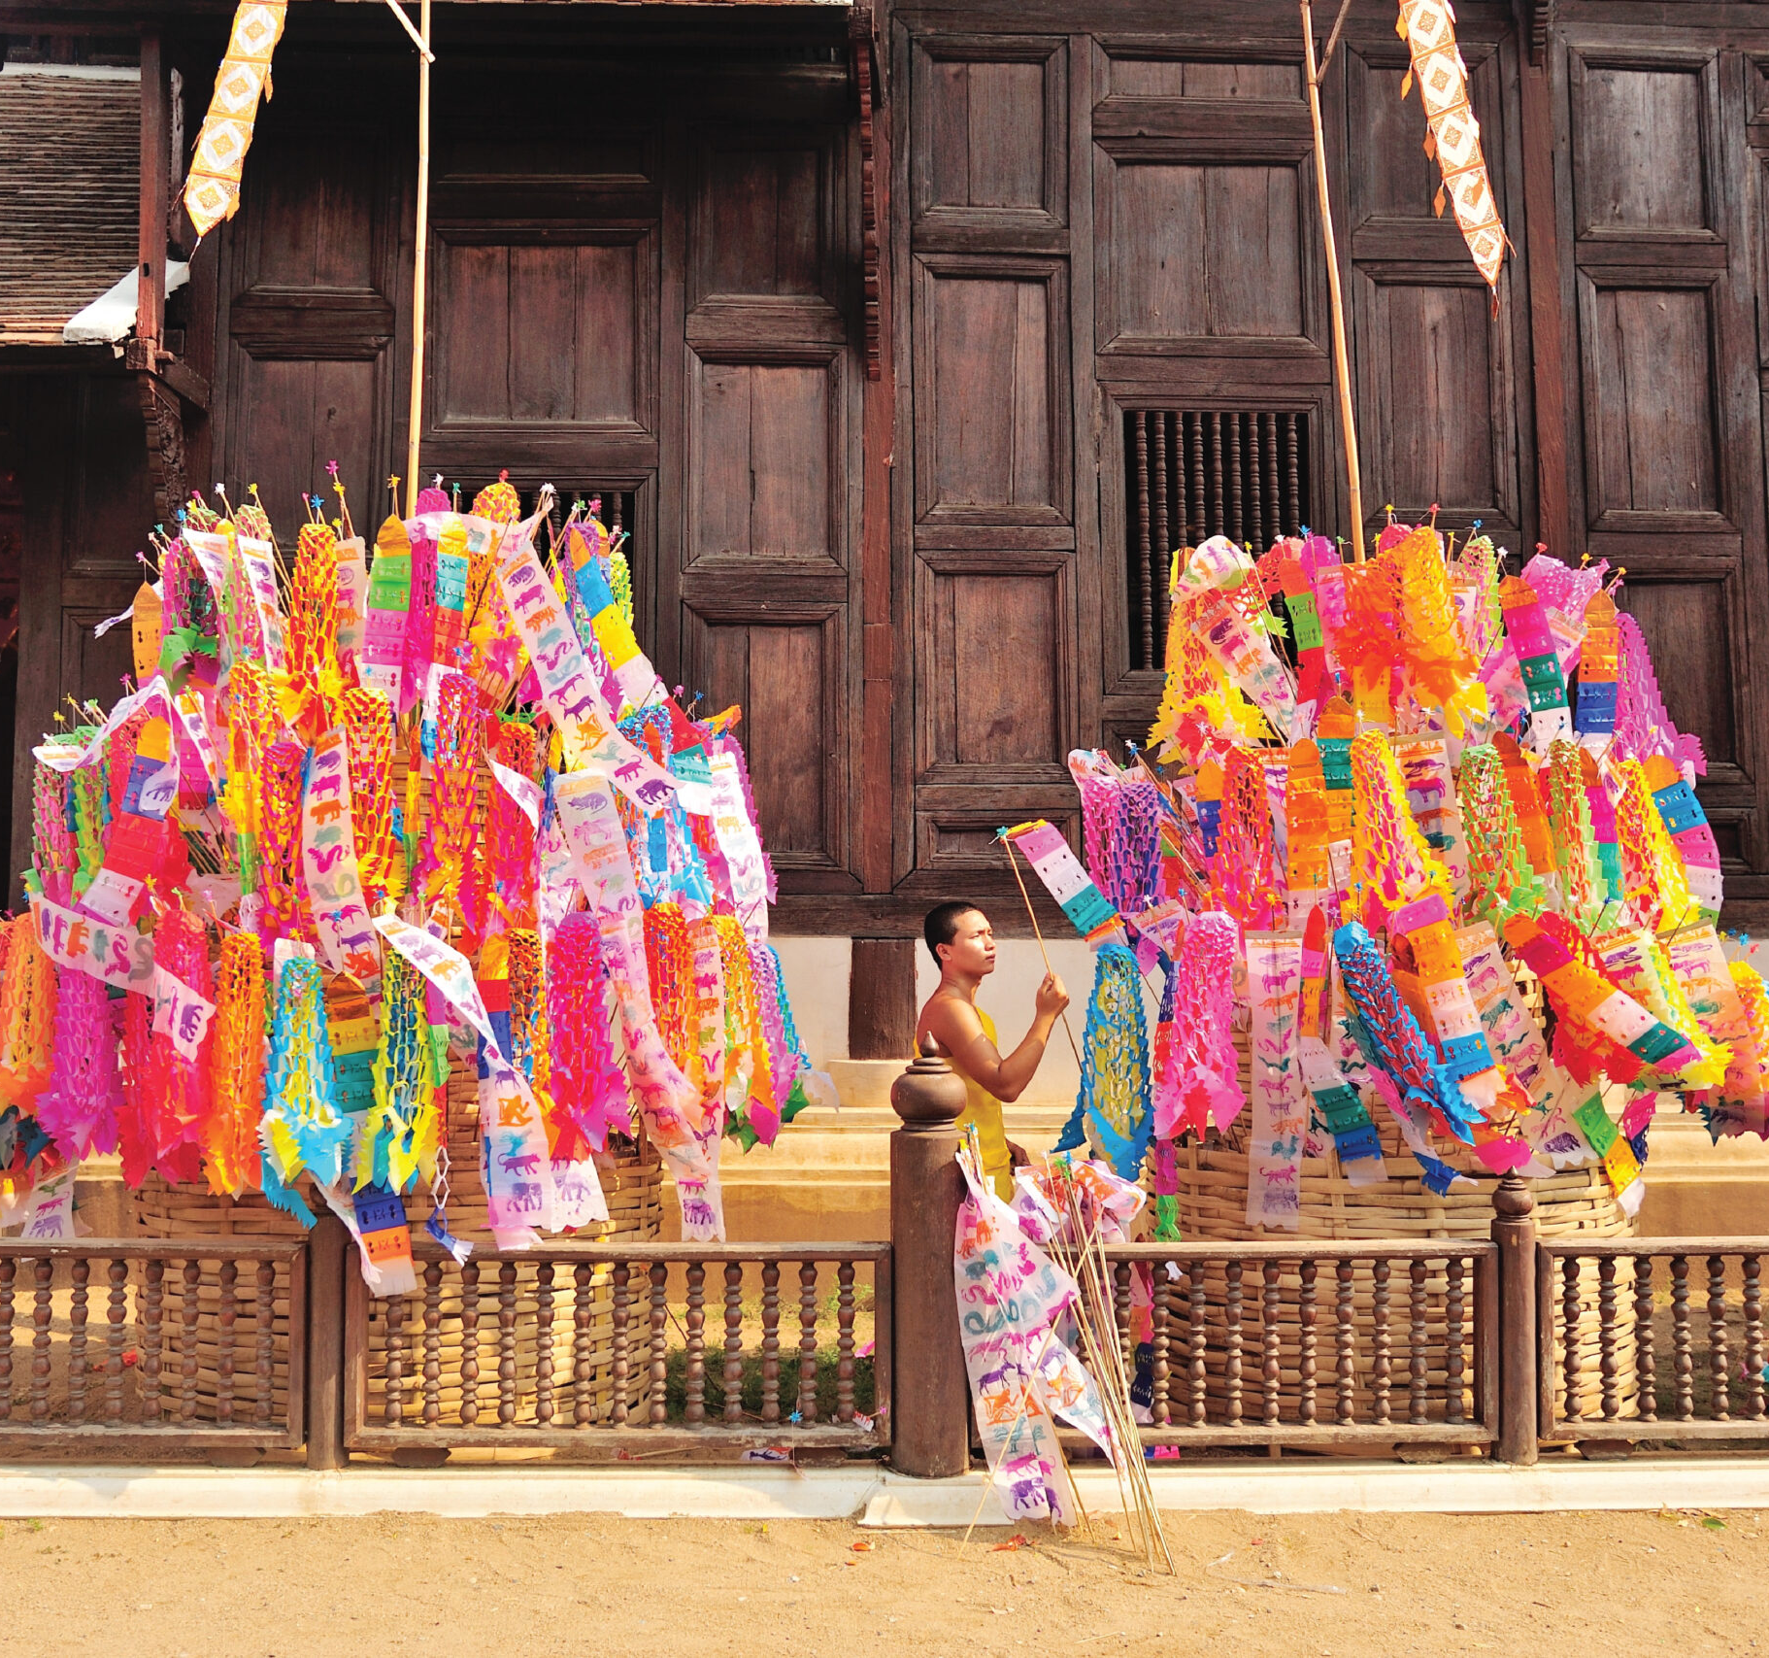


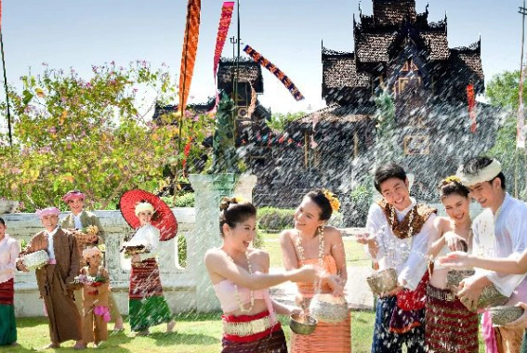
2.2 การมีพื้นฐาน
วัฒธธรรม
กรุงศรีอยุธยาเกิดจาก
การรวมตัวของสองแคว้นโบราณ คือ แคว้นสุพรรณภูมิและละโว้-อโยธยา ทำให้มีการรับเอาวัฒธรรมต่างๆมาผสมผสานกัน

Slide 18

2.4 การจัดระเบียบ
การปกครอง
มีการจัดระเบียบการปกครองที่มีประสิทธิภาพ มีการแบ่งหน่วยงานราชการแผ่นดินมีความมั่นคง

Slide 19
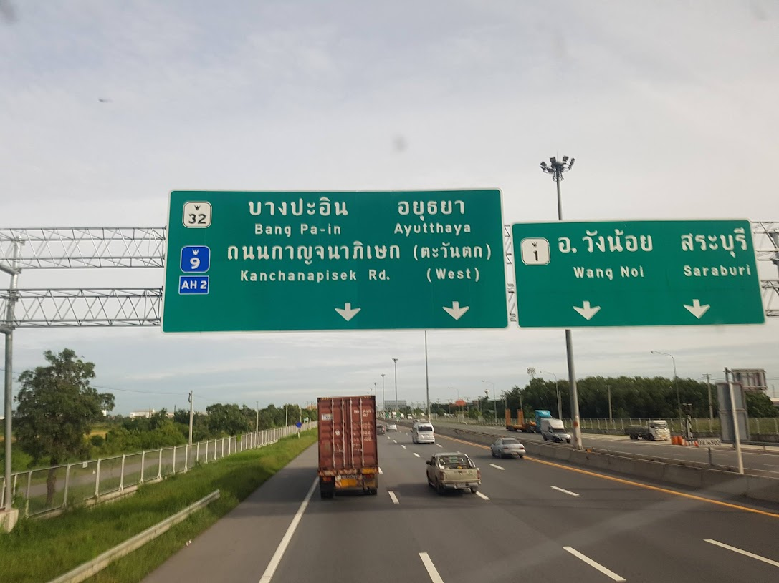
จบเนื้อหาหน่วยการเรียนรู้ที่ 3
ปัจจัยที่ส่งเสริมความเจริญรุ่งเรืองทางเศรษฐกิจ
และการเมืองการปกครองของอยุธยา
ครูสัมฤทธิ์ หะยีลาเต๊ะ
โรงเรียนนิบงชนูปถัมภ์ สพป.ยล.1

